Slide 1









TRƯỜNG TIỂU HỌC GIA THỤY
CHÀO MỪNG CÁC EM HỌC SINH
SÁCH CÁNH DIỀU
LỚP 3
Giáo viên thực hiện: Trịnh Thị Thanh Dung

Slide 2



Slide 3

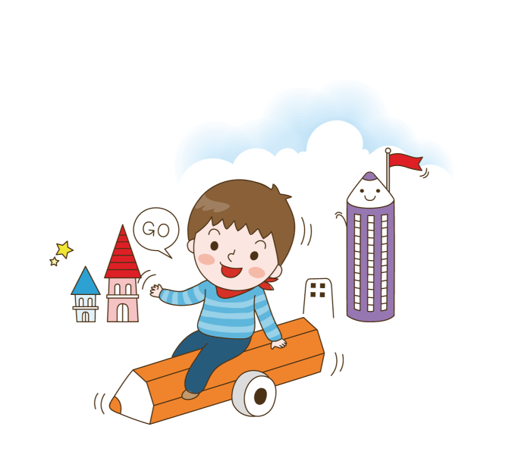

Khởi Động

Slide 4
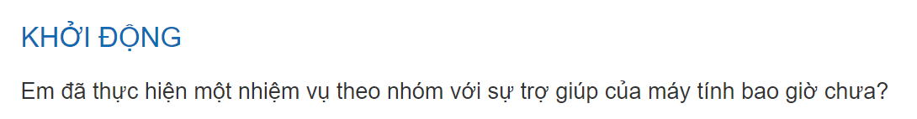
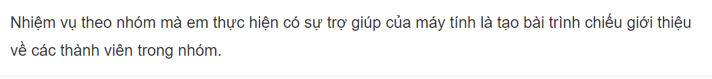

Slide 5
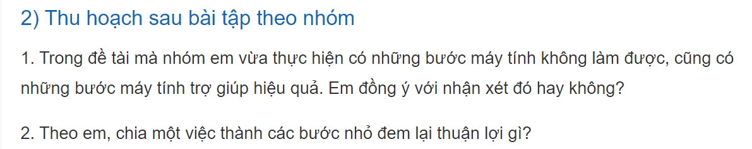
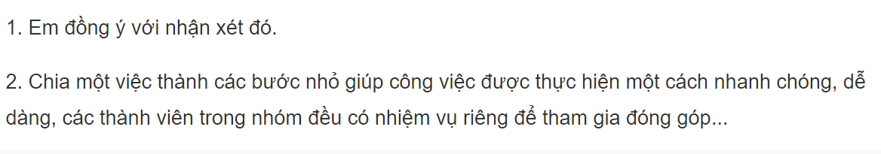

Slide 6
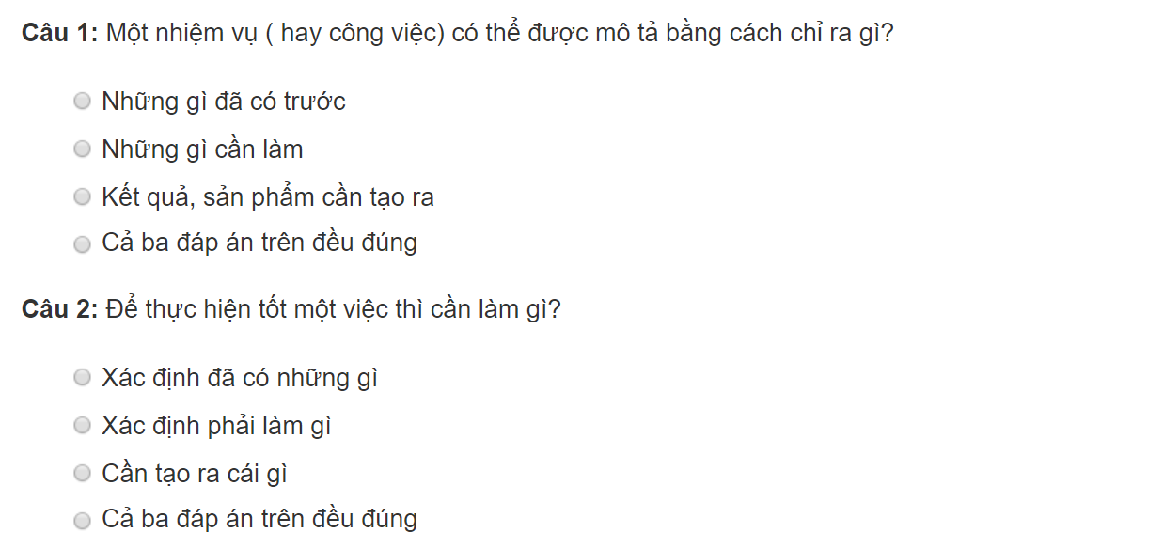

Slide 7
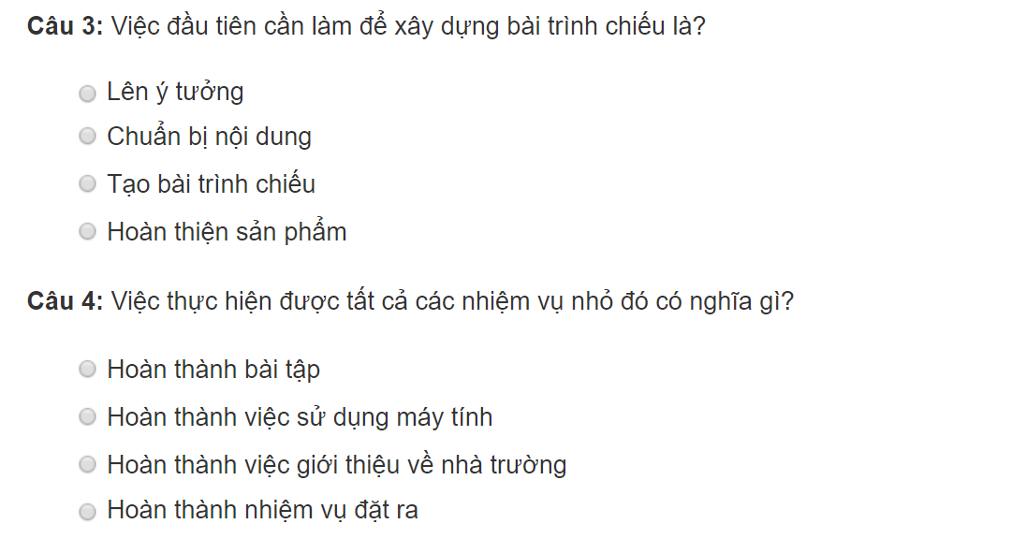

Slide 8
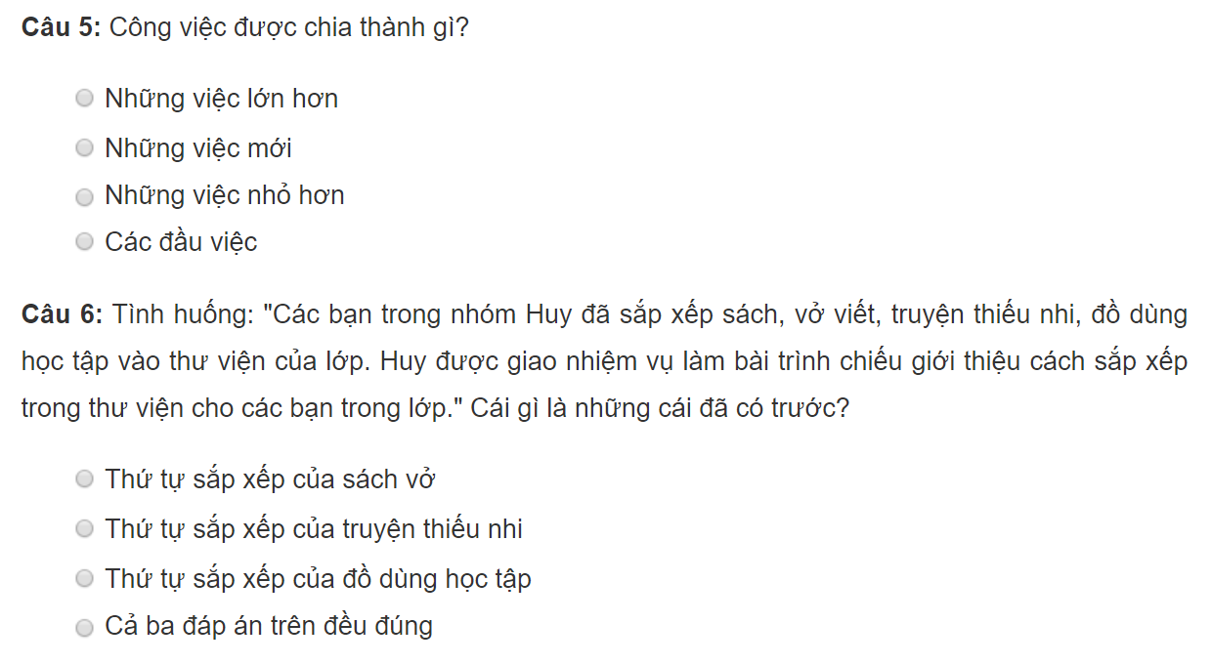

Slide 9
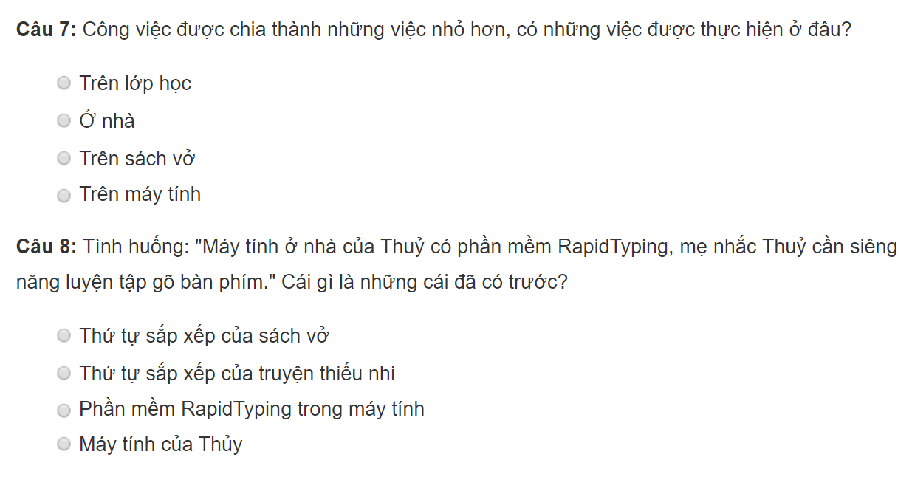

Slide 10
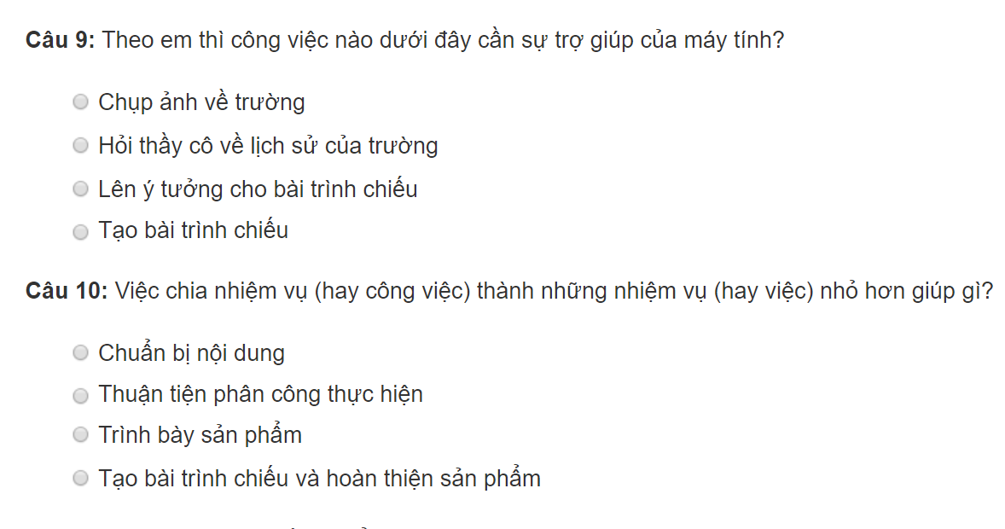

Slide 11
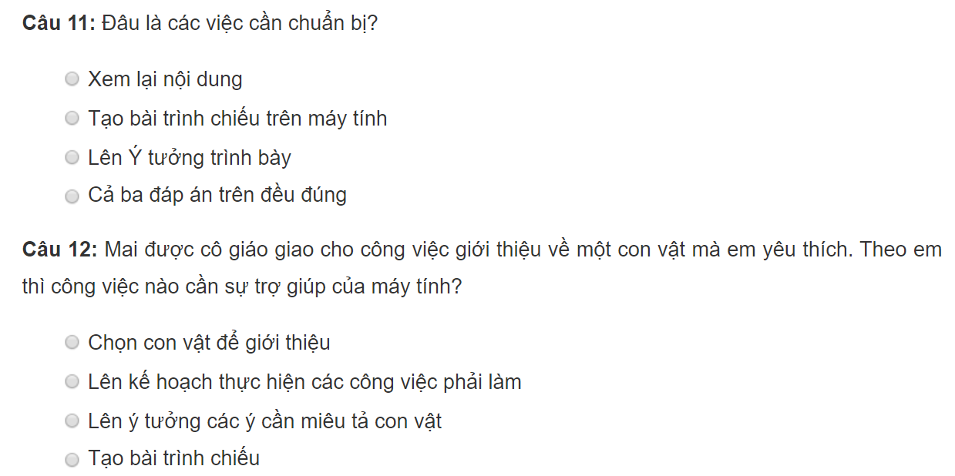

Slide 12
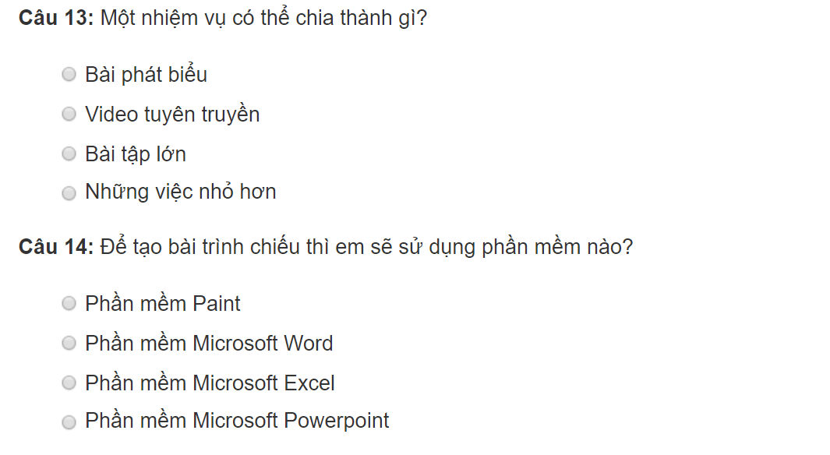

Slide 13
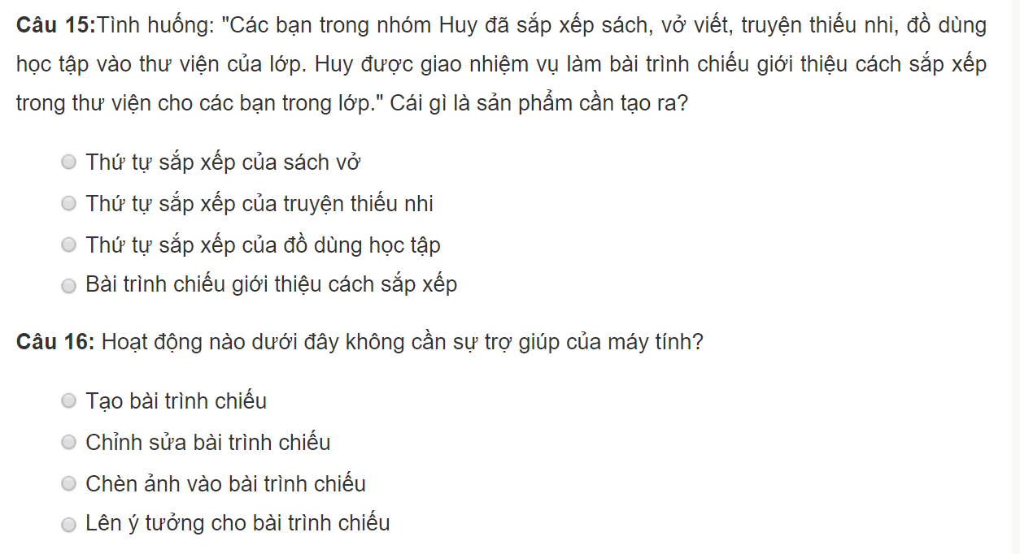

Slide 14
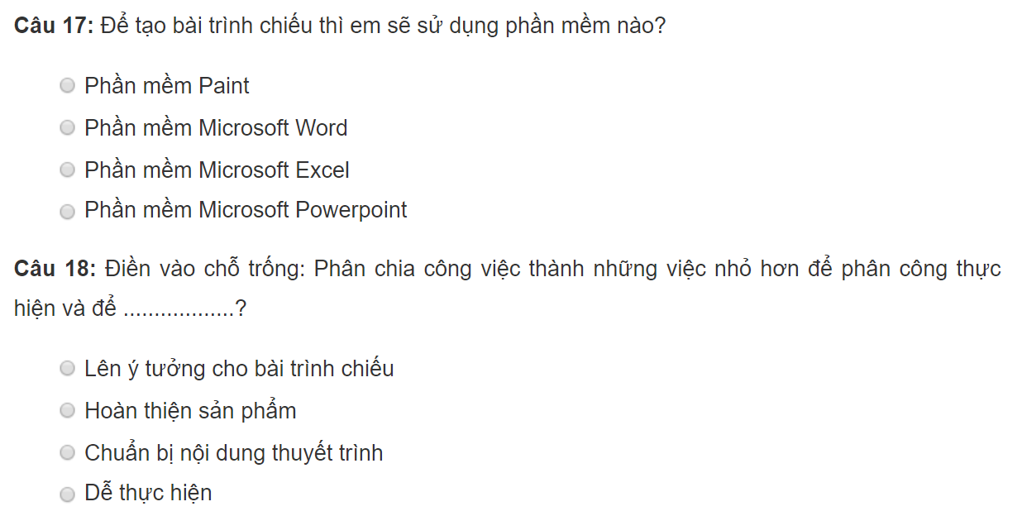

Slide 15
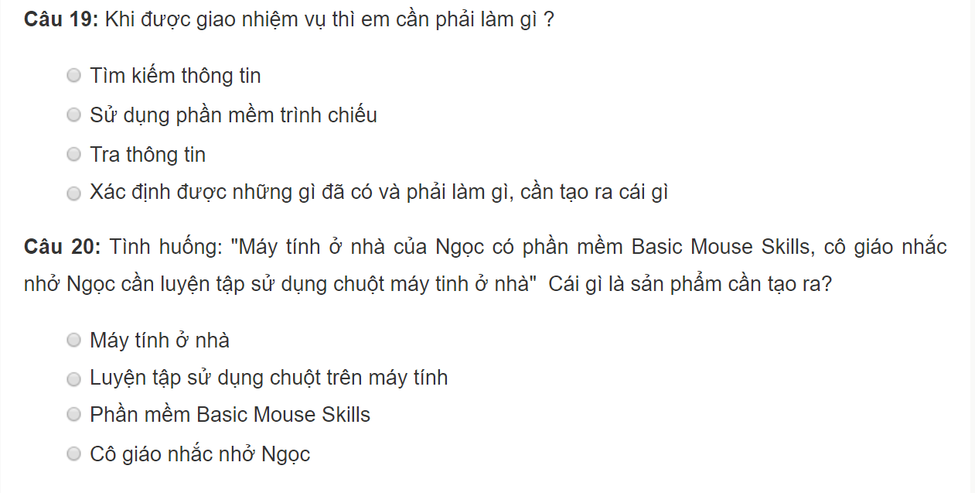

Slide 16


Ghi nhớ

Slide 17




Tiết học tin học hôm nay kết thúc.
THANK YOU!

